Slide 1
TKGM KALİTE KOORDİNATÖRLÜĞÜ
STRATEJİ GELİŞTİRME DAİRE BAŞKANLIĞI
KALİTE YÖNETİM ŞUBE MÜDÜRLÜĞÜ

Slide 2
TKGM KYS GELİŞİM SÜRECİ
2009 YILINDA BAŞLATILAN ‘’SKGP’’ İLE KYS KURULMUŞ;
ISO 9001:2008 KYS (2010-2013) İLK BELGE
ISO 9001:2008 KYS (2013-2016) 2. BELGE
ISO 9001:2008 KYS (2016-2018) 3. BELGE
ISO 9001:2015 KYS (2018-2019) 4. BELGE
ISO 9001:2015 KYS (2019-2022) 5. BELGE

Slide 3
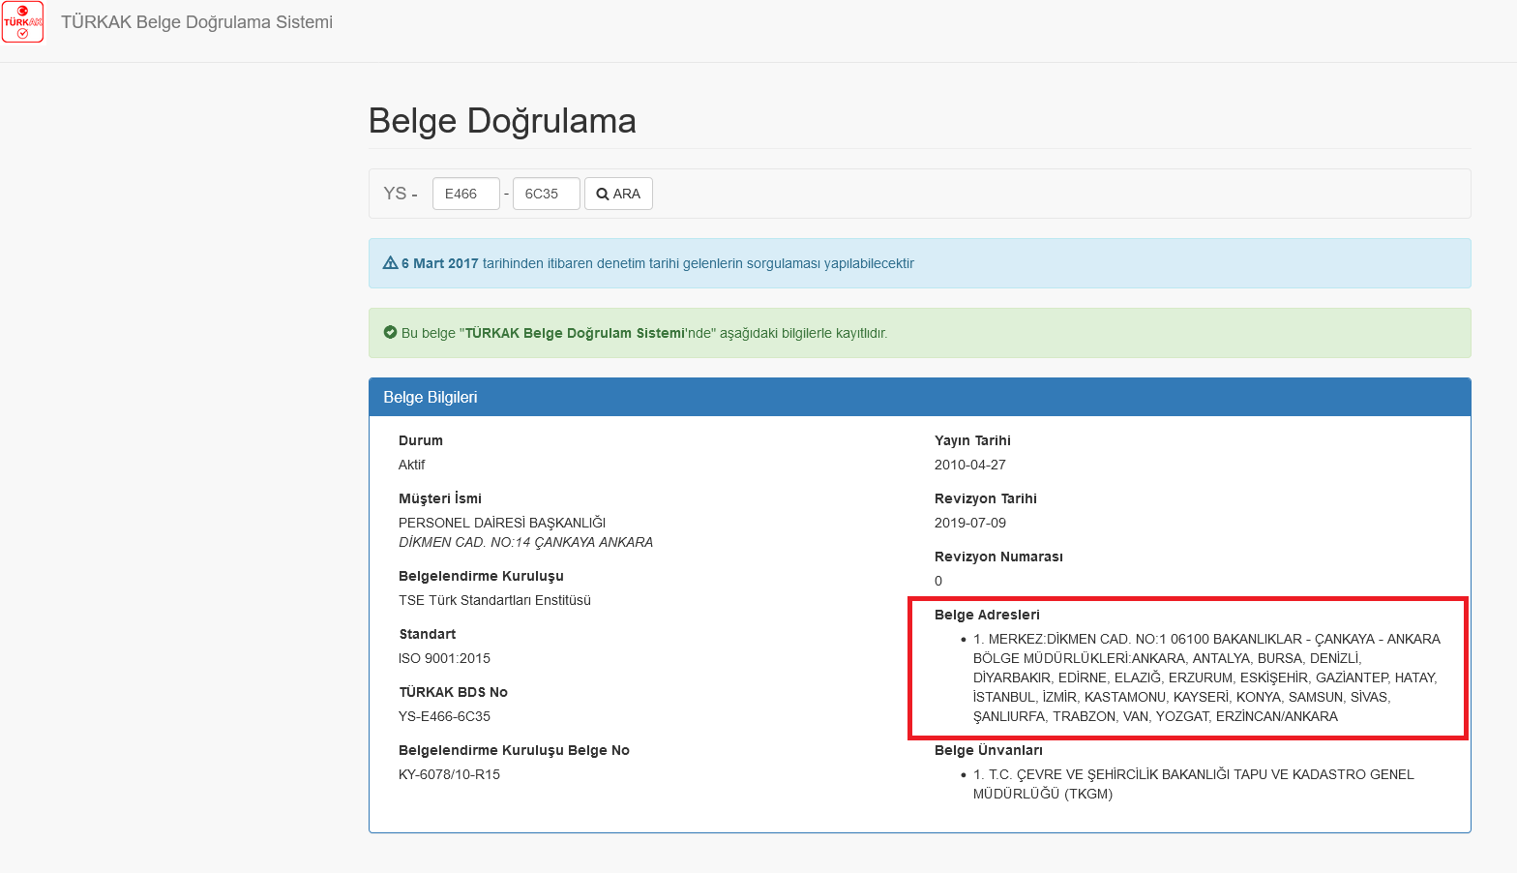
BELGENİN KAPSAMI

Slide 4
KOOR. GÖREV YAPAN PERSONEL SAYISI
Koordinatör:1 Kişi
MERKEZ TEŞKİLAT:
Koordinatör Yrd.: 1 Kişi
Birim Kalite Sorumlusu: 15 Kişi
TAŞRA TEŞKİLATI:
Koordinatör Yrd.: 23 Kişi
Birim Kalite Sorumlusu: 1128 Kişi
TETKİK GÖREVLİLERİ:
Baş Tetkik Görevlisi + İç Tetkikçi: 378 Kişi
Aktif Görev Yapan Tetkik Görevlisi: 252 Kişi
KYS Kapsamında Görev Yapan Toplam Personel: 1546 Kişi
Toplam Personele Oranı: % 8

Slide 5
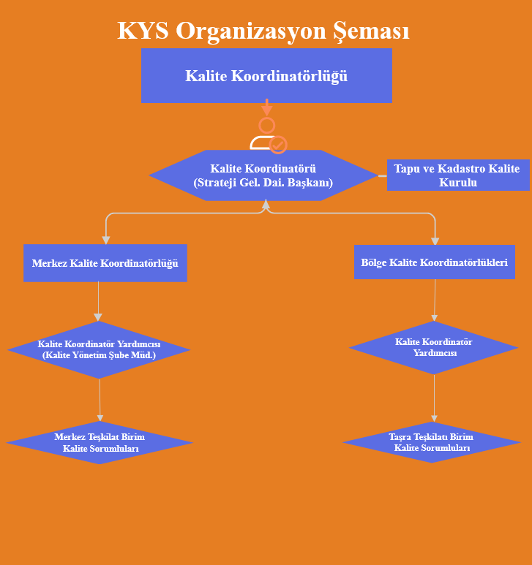
KOORDİNATÖRLÜK ORGANİZASYON YAPISI

Slide 6
KALİTE KOORDİNATÖRLÜĞÜ
1- KYS sorumluluğu direkt Üst Yönetim tarafından alınmıştır.
2- İlk adım olarak TKGM Kalite Kurulu oluşturulmuştur.
3- İkinci adım olarak ise Koordinatörlük pozisyonu ile Strateji Geliştirme Daire Başkanı sistemin Liderliğini üstlenmektedir.
3- Koordinatörlük ile sistem hiyerarşik bir düzene girmiştir.
4- Hiyerarşi ile Koordinatör Yardımcıları, Kalite Koordinatörüne
5- Birim Kalite Sorumluları Koordinatör Yardımcılarına bağlı olarak çalışarak veri ve bilgi akışı kesintisiz sağlanacaktır.

Slide 7
KALİTE KOORDİNATÖRLÜĞÜ
6- Yeni görevlendirmeler ile KYS bakımından daha nitelikli personel görev yapacaktır.
7- Koordinatörlüklere bağlı olarak çalışacak Kalite Ofisleri sayesinde bilginin toplanması, dağıtımı ve raporlanması daha verimli ve pratik olacaktır.
8- İyileştirmeye yönelik tüm faaliyetler (Düzeltici Faaliyetler) Koordinatörlükler aracılığı ile yapılacak ve takip edilecektir.
9- Her birimin performansı Koordinatörlükler tarafından ölçülecek ve Kalite Koordinatörlüğüne rapor edilecektir.

Slide 8
KALİTE KOORDİNATÖRLÜĞÜ
10- Süreçlerin hedefleri, risk ve fırsatlar Bölge Kalite Koordinatörlükleri tarafından takip ve rapor edilecektir.
11- Yardımcı pozisyonları kaldırılarak (eski organizasyonda; yönetim temsilcisi yrd.ları, birim kalite sorumlusu yrd.ları, yedekler gibi) atama yapılan kişinin sisteme bağlılığı tam olarak sağlanacaktır.

Slide 9
HUKUKİ ALTYAPISI
2 adet Yönerge düzenlenmiştir.
1- TAPU VE KADASTRO KALİTE KURULU ÇALIŞMA USUL VE ESASLARI HAKKINDA YÖNERGE
2- KALİTE KOORDİNATÖRLÜĞÜ YÖNERGESİ
https://kaliteyonetimsistemi.tkgm.gov.tr/KYSDokumanlar

Slide 10
TAPU VE KADASTRO KALİTE KURULU ÇALIŞMA USUL VE ESASLARI HAKKINDA YÖNERGE
Kalite Kurulu:
Genel Müdür Yardımcısı
Strateji Geliştirme Daire Başkanı (Kalite Koordinatörü)
Tapu Dairesi Başkanı
Kadastro Dairesi Başkanı
Yabancı İşler Dairesi Başkanı
Arşiv Dairesi Başkanı
Bilgi Teknolojileri Dairesi Başkanı
Destek Hizmetleri Dairesi Başkanı
Tapu ve Kadastro Eğitim Müdürü
Kalite Yönetim Şube Müdürü (Merkez Koordinatör Yardımcısı)
Kalite Yönetim Şube Müdürlüğü’nde görev yapan personelden oluşur.

Slide 11
TAPU VE KAD. KALİTE KURULU ÇALIŞMA USUL VE ESASLARI HAK. YÖNERGE
Kurulun görev ve sorumlulukları şunlardır:
Kalite politikası ve kalite amaçlarının belirlenmesi ve uygulanması için Kalite Koordinatörlüğü’ne görüş ve önerilerde bulunmak,
Kalite yönetim sistemi hedeflerinin belirlenmesi ve hedeflere ulaşılması için görüş ve tavsiyelerde bulunmak,
Kalite Eylem Planı’nın oluşturulması için Kalite Koordinatörlüğü’ne tavsiyelerde bulunmak
Koordinatörlüklerin KYS faaliyetlerini desteklemek ve bütün hizmet birimlerinde Kalite Kültürünün benimsenmesi için öneriler sunmak,
Vatandaş ve çalışanların memnuniyetinin artırılması ve düzenli olarak karşılanması için görüş ve önerilerde bulunmak,
Kalite Yönetim Sistemi’nin performansını ve hizmetlerin uygunluğunu etkileyebilecek risk ve fırsatları değerlendirmek ve bu doğrultuda iyileştirme yönelik çözüm önerilerinde bulunmak,
Kalite Koordinatörlüğü’nün belirlediği diğer hususlarda görüş ve önerilerde bulunmak,
Kurul kararlarını Genel Müdüre rapor olarak sunmak,

Slide 12
KALİTE KOORDİNATÖRLÜĞÜ YÖNERGESİ
Kalite Koordinatörlüğünün Oluşturulması
Kalite Koordinatörlüğü; Merkez Kalite Koordinatörlüğü ve Bölge Kalite Koordinatörlüklerinden oluşur.
Kalite Koordinatörü; Strateji Geliştirme Daire Başkanı’dır.
Merkez Kalite Koordinatörlüğü ve Bölge Kalite Koordinatörlükleri, Kalite Koordinatörü’ne bağlı olarak çalışır.
Merkez Kalite Koordinatörlüğü ve Bölge Kalite Koordinatörlükleri; Kalite Koordinatör Yardımcıları tarafından yönetilir.

Slide 13
KALİTE KOORDİNATÖRLÜĞÜ YÖNERGESİ
Kalite Koordinatörlüğünün Oluşturulması
Kalite Koordinatörü’nün sekretarya işleri Kalite Yönetim Şube Müdürlüğü tarafından yürütülür.
Bölge Kalite Koordinatörlüğü; Kalite Koordinatör Yardımcısı, Taşra Teşkilatı Hizmet Birimlerinin Birim Kalite Sorumluları ve ofis personelinden oluşur.
Bölge Kalite Koordinatörlükleri Kalite Koordinatör Yardımcıları, Bölge Müdürü’nün teklifi Kalite Koordinatörü’nün onayı ile belirlenir.

Slide 14
KALİTE KOORDİNATÖRLÜĞÜ YÖNERGESİ
Kalite Koordinatörlüğünün Oluşturulması
Bölge Kalite Koordinatörlükleri Kalite Koordinatör Yardımcıları’nın seçiminde aşağıdaki nitelikler aranır.
En az lisans eğitimi almış olmak,
En az Şube Müdürlüğü düzeyinde Yöneticilik yapıyor olmak,
TS EN ISO 9001:2015 Kalite Yönetim Sistemi Baş Tetkik Görevlisi veya İç Tetkik Eğitimi Belgesine sahip olmak.

Slide 15
KALİTE KOORDİNATÖRLÜĞÜ YÖNERGESİ
Kalite Koordinatörlüğünün Oluşturulması
Bölge Müdürlüklerinde görev yapan Birim Kalite Sorumluları ise Birim Amirinin teklifi Koordinatör Yardımcısı’nın uygun görüşü ve Bölge Müdürü’nün onayı ile belirlenir.
Birim Kalite Sorumluları’nın seçiminde aşağıdaki nitelikler aranır.
Lisans eğitimi almış olmak yoksa ön lisans veya lise mezunu olmak.
TS EN ISO 9001:2015 Kalite Yönetim Sistemi Baş Tetkik Görevlisi veya İç Tetkik Eğitimi Belgesine sahip olmak veya TS EN ISO 9001 Kalite Yönetim Sistemi Temel Eğitimi almış olmak.

Slide 16
KALİTE KOORDİNATÖRLÜĞÜ YÖNERGESİ
Bölge Kalite Koordinatör Yardımcısı’nın Görev ve Sorumlulukları
Belgelendirme Kuruluşu tetkikleri için gerekli hazırlıkları yapmak ve tetkiklere rehberlik etmek,
Bölge Müdürlüğü ve bağlı birimler için “Memnuniyet Anketleri’’ yapmak ve anketlere ilişkin değerlendirme raporları hazırlayarak Kalite Koordinatörlüğüne iletmek,
Bölge Müdürlüğü’nün bütün Kalite faaliyetlerinden sorumlu olmak ve gerçekleştirilmesini sağlamak,
KYS dokümanlarının erişimini, dağıtımını ve muhafazasını sağlamak,
Hizmet Birimlerine ait İş akışı ve talimatları ile formları hazırlatmak, değişiklik yapılması durumunda revizyon işlemlerini yapmak ve Kalite Koordinatörlüğüne bildirmek,

Slide 17
KALİTE KOORDİNATÖRLÜĞÜ YÖNERGESİ
Bölge Kalite Koordinatör Yardımcısı’nın Görev ve Sorumlulukları
Yönetimin Kalite Sistemini Gözden Geçirme Toplantısı (YGG) toplantısının raportörlüğünü yapmak, alınan kararların koordinasyonunu ve uygulanmasını sağlamak ve Kalite Koordinatörlüğüne raporlamak,
İç tetkik planını ve tetkik görevlisi listesini hazırlamak ve Kalite Koordinatörünün onayına sunmak,
İç tetkik planını bütün birimlere bildirmek, Bölge Müdürlüğünde koordinasyonunu ve gerçekleşmesini sağlamak,
İç tetkik raporlarını dosyalamak, muhafaza etmek, değerlendirmek ve Kalite Koordinatörüne raporlamak,
Bölge Müdürlüğü hizmet birimlerinin düzeltici faaliyetlerini koordine, takip, kontrol etmek, sonuçlandırmak ve Kalite Koordinatörüne raporlamak,
Bölge Müdürlüğü Birim Kalite Sorumlularının çalışmalarını planlamak, koordine ve kontrol etmek,
Kalite Koordinatörünün verdiği diğer görevleri yapmak,

Slide 18
KALİTE KOORDİNATÖRLÜĞÜ YÖNERGESİ
Birim Kalite Sorumlularının Görev ve Sorumlulukları
Birimin bütün Kalite faaliyetlerinden sorumlu olmak ve gerçekleştirilmesini sağlamak,
Kalite kültürünün biriminde yaygınlaşması için personele yönelik olarak toplantı, bilgilendirme vb. faaliyetlerde bulunmak,
Biriminde Kalite Yönetim Sistemi şartlarının (prosesler, dokümantasyon, kaynaklar, operasyon, iyileştirme vd.) uygulanmasından, takibinden ve Bölge Kalite Koordinatörlüğüne raporlanmasından sorumlu olmak,
Birimine ait İş akışı ve talimatları ile formları hazırlatmak, değişiklik yapılması durumunda revizyon işlemleri için Bölge Kalite Koordinatörlüğüne bildirimde bulunmak,

Slide 19
KALİTE KOORDİNATÖRLÜĞÜ YÖNERGESİ
Birim Kalite Sorumlularının Görev ve Sorumlulukları
Birimine ait düzeltici faaliyetleri başlatmak, takip etmek ve Bölge Kalite Koordinatörlüğüne bildirmek
Tetkiklerde, tetkik görevlilerine rehberlik etmek,
KYS dokümanlarının erişimini, dağıtımını ve muhafazasını sağlamak,
Kalite Koordinatör Yardımcısı’nın verdiği diğer görevleri yapmak,

Slide 20
TEŞEKKÜR EDERİM…

